Slide 1
Para Auditar hay que Estar Despierto

Slide 2

Para Auditar hay que Estar Despierto

Slide 3
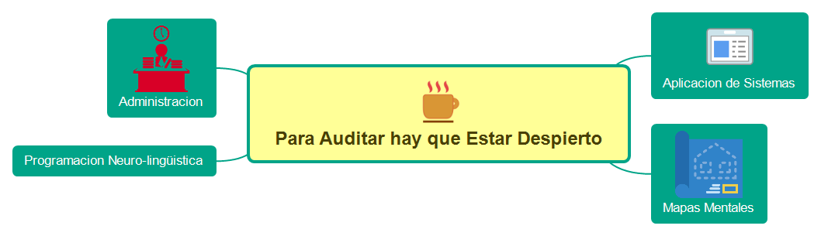
Para Auditar hay que Estar Despierto

Slide 4

Aplicacion de Sistemas

Slide 5
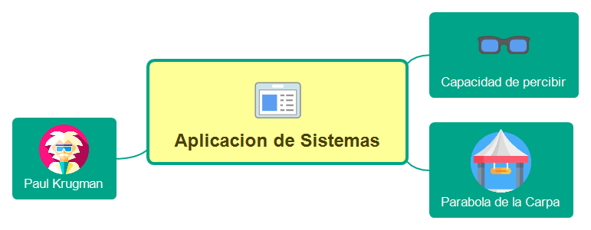
Aplicacion de Sistemas

Slide 6

Capacidad de percibir

Slide 7
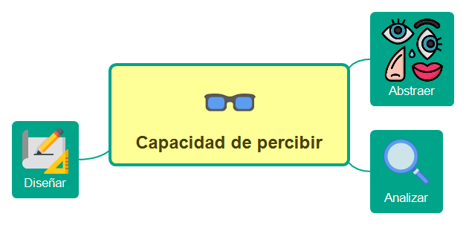
Capacidad de percibir

Slide 8

Abstraer

Slide 9

Analizar

Slide 10

Diseñar

Slide 11

Parabola de la Carpa

Slide 12
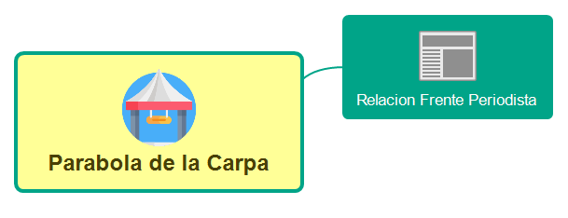
Parabola de la Carpa

Slide 13

Relacion Frente Periodista

Slide 14

Paul Krugman

Slide 15

Mapas Mentales

Slide 16
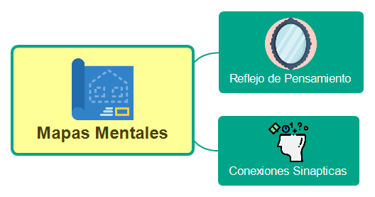
Mapas Mentales

Slide 17

Reflejo de Pensamiento

Slide 18

Conexiones Sinapticas

Slide 19
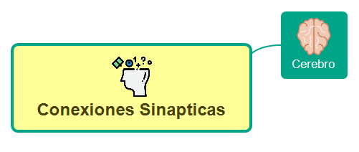
Conexiones Sinapticas

Slide 20

Cerebro

Slide 21
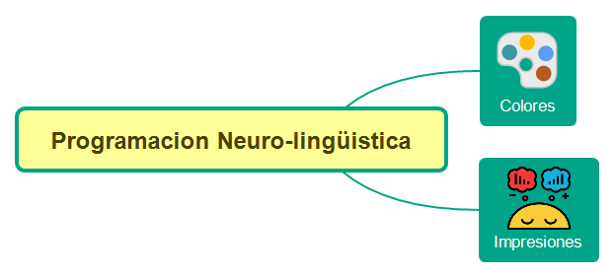
Programacion Neuro-lingüistica

Slide 22

Colores

Slide 23
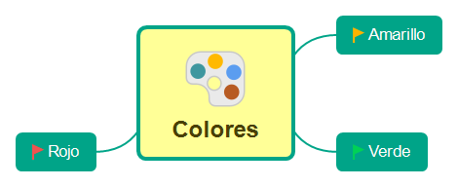
Colores

Slide 24
Amarillo

Slide 25
Verde

Slide 26
Rojo

Slide 27

Impresiones

Slide 28
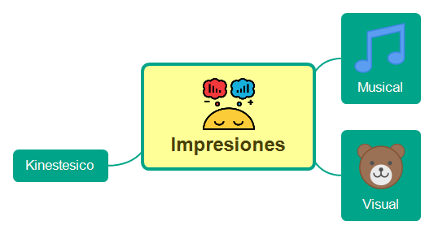
Impresiones

Slide 29

Musical

Slide 30

Visual

Slide 31
Kinestesico

Slide 32

Administracion

Slide 33
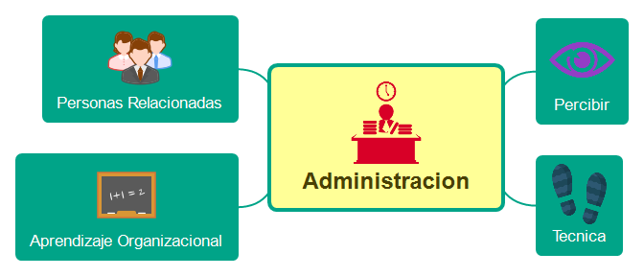
Administracion

Slide 34

Percibir

Slide 35

Tecnica

Slide 36

Aprendizaje Organizacional

Slide 37

Personas Relacionadas

